Slide 1
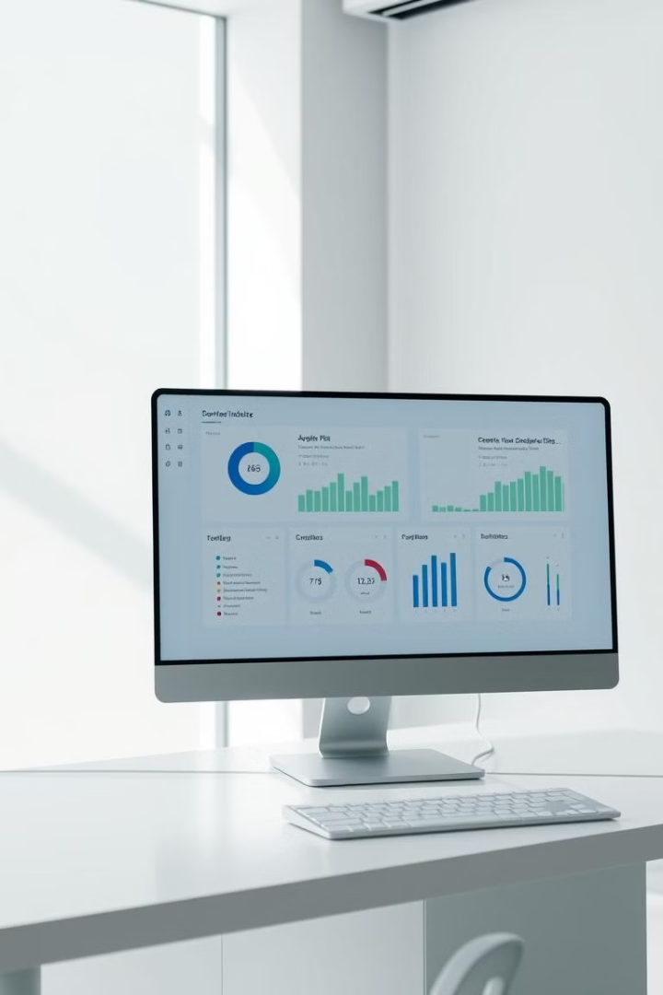
Uso de Dashboards Interactivos en Power BI
Exploraremos cómo los dashboards interactivos en Power BI transforman datos en análisis visuales. Estas herramientas mejoran la toma de decisiones en tiempo real.

Slide 2
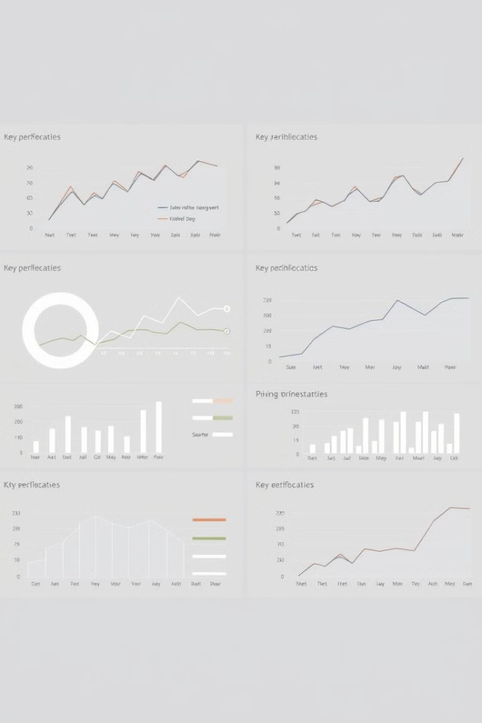
¿Qué es un Dashboard Interactivo?
Definición
Colección de visualizaciones y métricas en una sola página.
Componentes
Gráficos, tablas, filtros y segmentaciones para explorar datos.
Ventajas
Permite tomar decisiones basadas en datos en tiempo real.

Slide 3

Beneficios de Dashboards en Power BI
1
Visualización múltiple
Ver varios KPIs en un solo lugar facilita la comprensión general.
2
Exploración interactiva
Los usuarios pueden hacer preguntas y obtener respuestas en tiempo real.
3
Actualizaciones automáticas
Garantiza que siempre se trabaje con los datos más recientes.

Slide 4
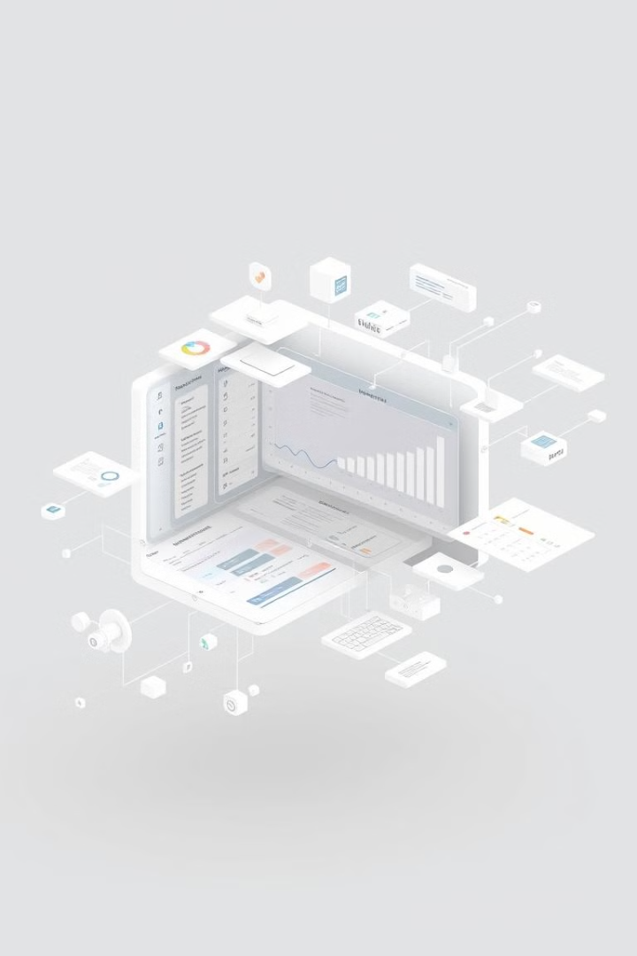



Elementos Esenciales de un Dashboard
Visualizaciones
Gráficos de barras, líneas y tablas para contar la historia de los datos.
Segmentaciones y filtros
Permiten seleccionar diferentes aspectos de los datos para análisis específicos.
Medidas y KPIs
Cálculos personalizados que resaltan métricas importantes como ventas totales.

Slide 5
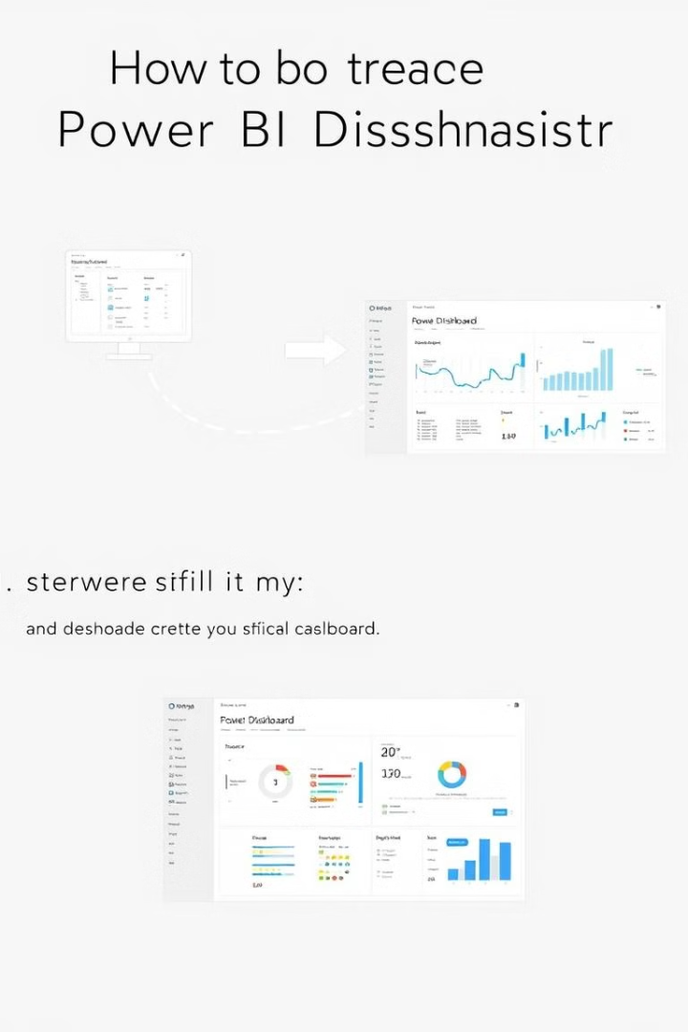
Construcción de un Dashboard
1
Importar datos
Comenzar importando datos de fuentes como Excel o bases de datos SQL.
2
Crear visualizaciones
Diseñar gráficos y tablas que representen los datos de forma efectiva.
3
Agregar interactividad
Incluir segmentaciones y filtros para hacer el dashboard interactivo.
4
Ajustar diseño
Perfeccionar el formato y diseño para una presentación clara y atractiva.

Slide 6
Interactividad con Segmentaciones y Filtros
Funcionamiento
Ejemplo
Impacto
Las segmentaciones permiten ver subconjuntos específicos de datos, como año o región.
Un filtro de fecha muestra ventas de un periodo específico para comparar.
Mejora el análisis al permitir explorar diferentes perspectivas de los datos.

Slide 7

KPIs y Medidas Personalizadas
Tipo
Ejemplo
Aplicación
KPI personalizado
Total Ventas
Visualización inmediata del rendimiento
Medida DAX
SUM(Ventas[Importe])
Cálculos específicos para análisis

Slide 8




Publicación y Compartir
Publicar
Compartir
Acceder
Subir el dashboard a Power BI Service para acceso en línea.
Configurar opciones de compartir y permisos para usuarios autorizados.
Los usuarios pueden ver e interactuar con el dashboard en tiempo real.

